Slide 1
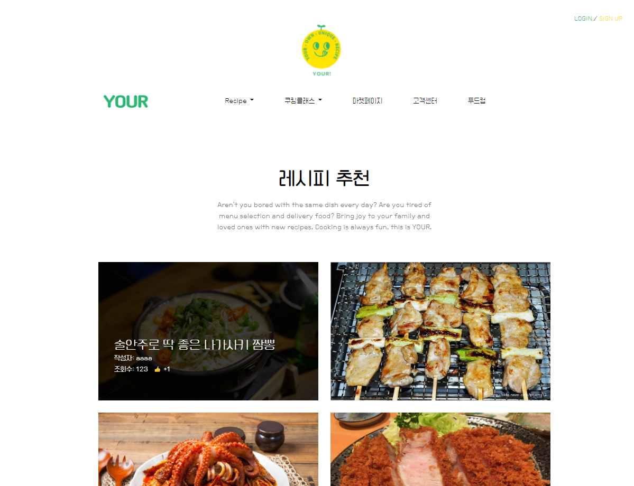
0
X
Main Page
page
추천 레시피, 마감임박 쿠킹클래스,
최신등록상품을 메인페이지에서 확인 할 수 있습니다.
스크롤을 내리면 상단에 메뉴바도 같이 따라와서 다른페이지로 이동하기 쉽게 만들었습니다.

Slide 2
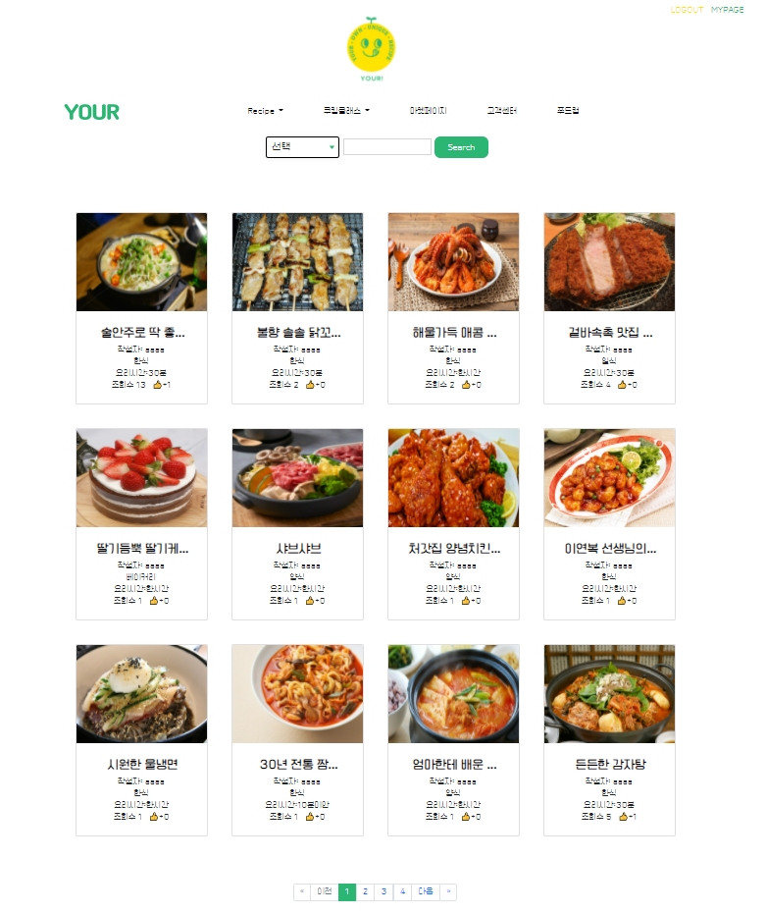
0
X
Recipe List
page
레시피 제목, 레시피 종류, 레시피 작성자
를 선택하여 검색을 할수있다.
레시피 대표이미지, 레시피 제목, 작성자, 레시피 카테고리, 총 추천 개수를
확인할수있습니다. 레시피 제목이 8글자를 넘어가면 8글자 이후로는 ...으로 표현해 주었습니다.
레시피를 12개씩 페이징해서 레시피 리스트를 불러와 리스트의 값만큼 레시피가 출력됩니다.

Slide 3
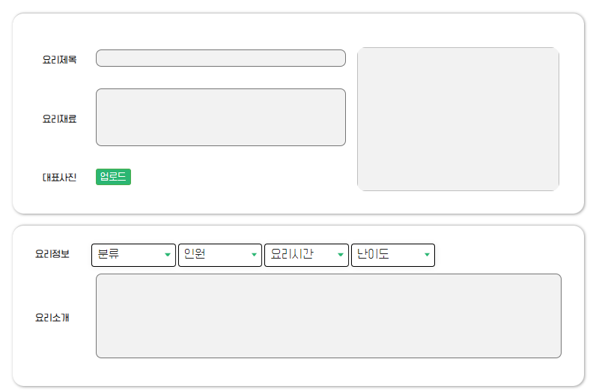
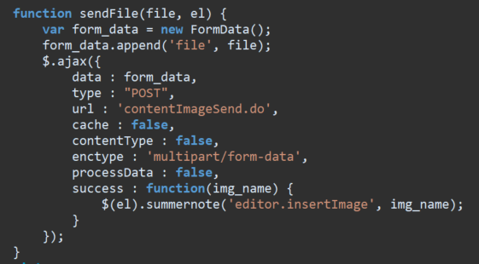
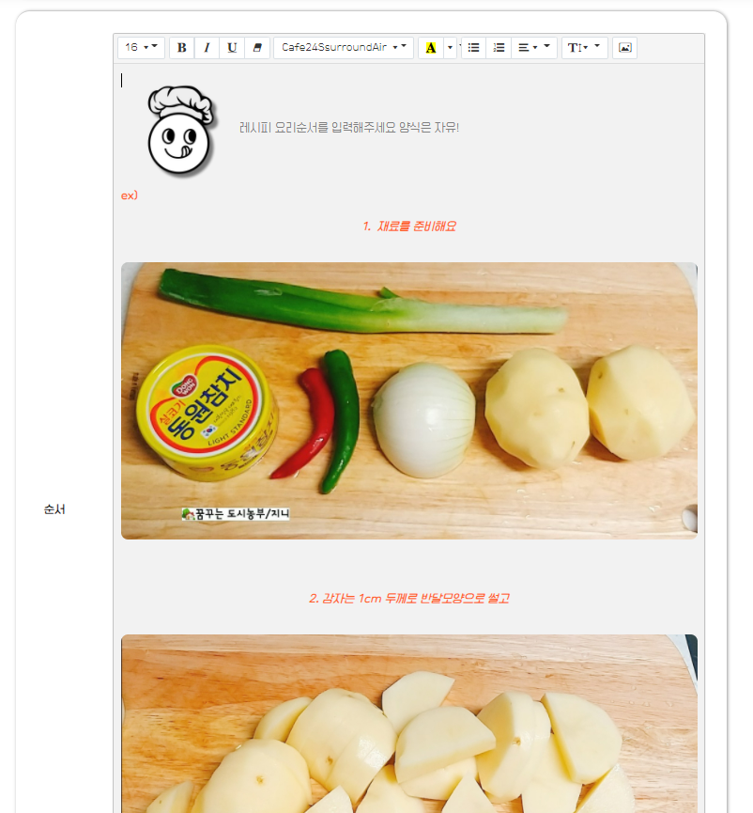
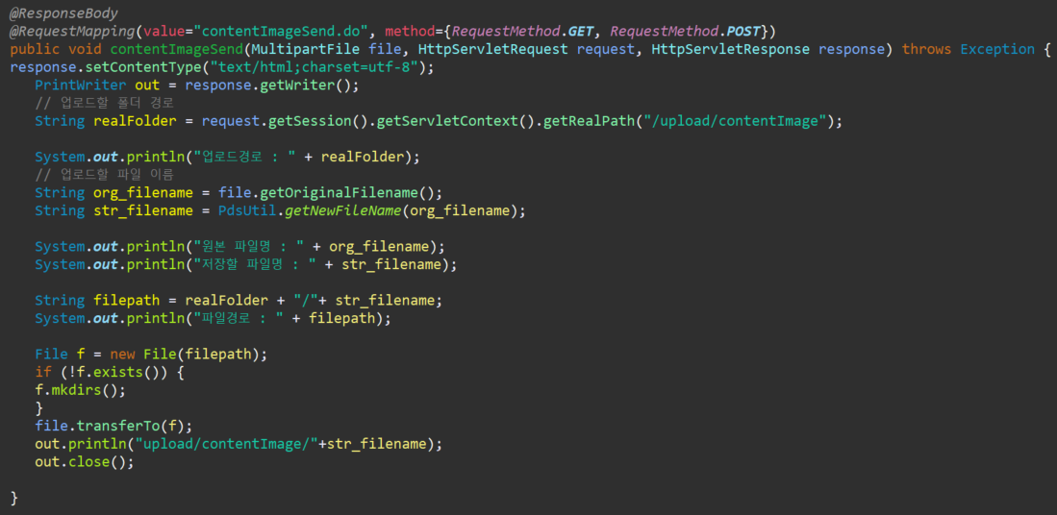
0
X
Recipe Write
page
레시피 대표사진을 통해 레시피 대표사진을 업로드시 바로 확인하며 레시피를 작성할수 있습니다.
썸머노트를 이용해서 글과 사진을 유저가 자유롭게 작성할수있습니다.
콜백함수를 이용하여 레시피 순서에 사진을 올리면 AJAX로 파일을 원하는 위치에 업로드 후 경로 값을 리턴해 줍니다.

Slide 4
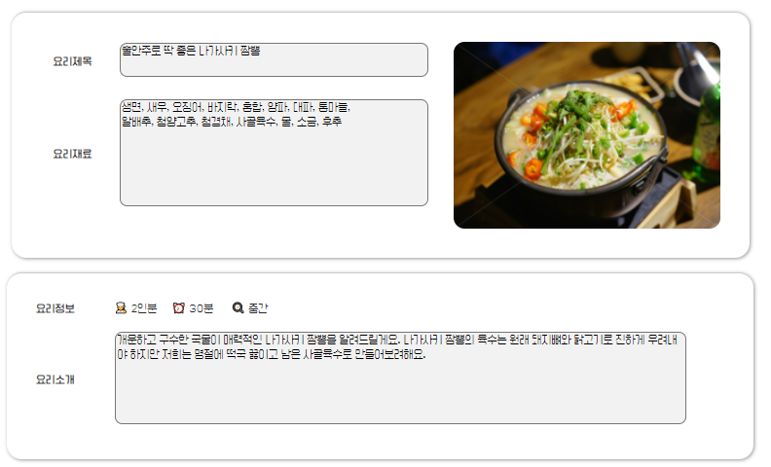
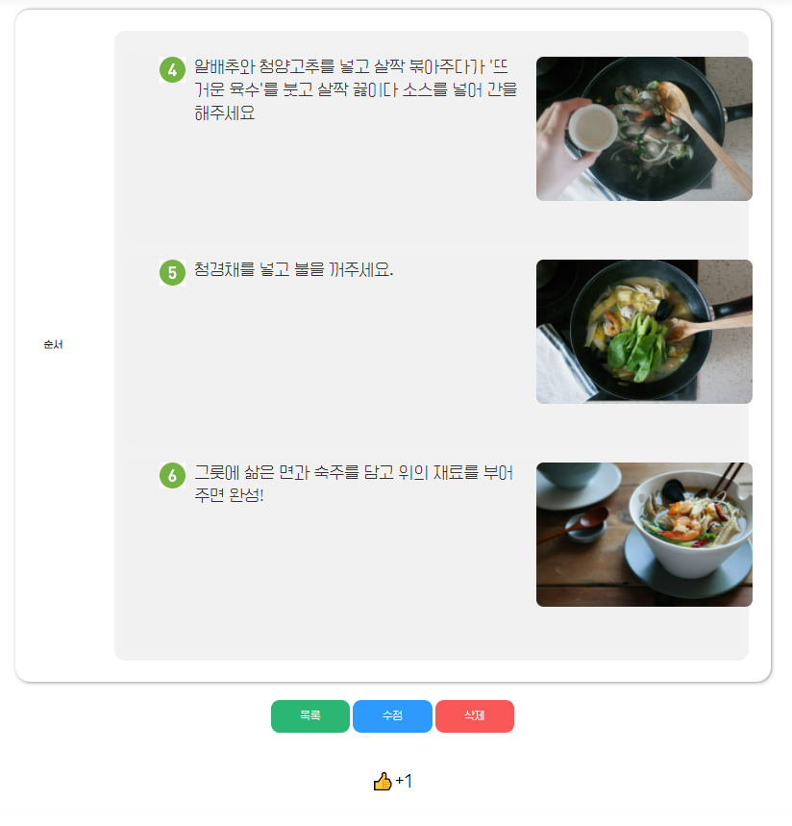
0
X
Recipe Detail
page
레시피 등록시 저장된 요리제목, 대표이미지, 요리정보, 요리소개, 요리순서를 불러옵니다.
레시피 작성자에게만 레시피 수정, 레시피 삭제 버튼이 표시됩니다. 목록버튼을 클릭하면 레시피 리시트 페이지로 이동합니다.
유저가 추천버튼을 누르면 추천이 손이 따봉표시로 바뀌면서 추천수가 1올라간다. 추천버튼을 누른 상태에서 다시 한번더 누르면 따봉손가락이 내려가면서 추천수가 1내려간다.
Ajax를 사용하여 새로고침을 하지 않아도 바뀌는 것을 볼수있습니다.

Slide 5
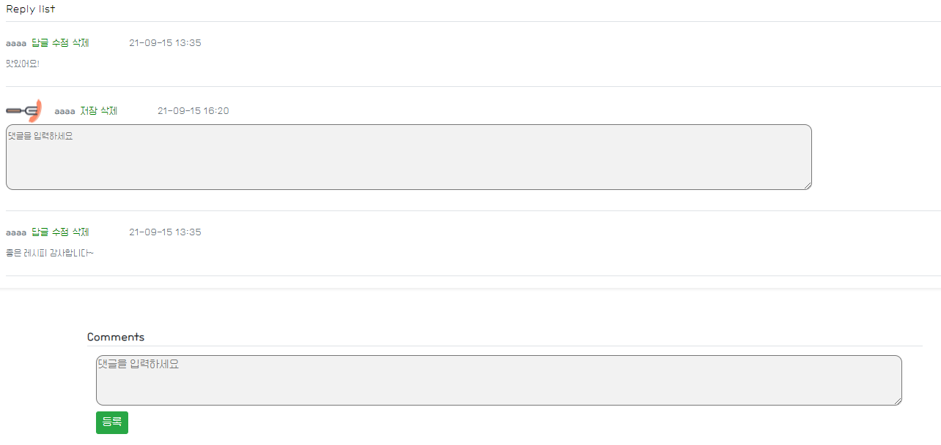
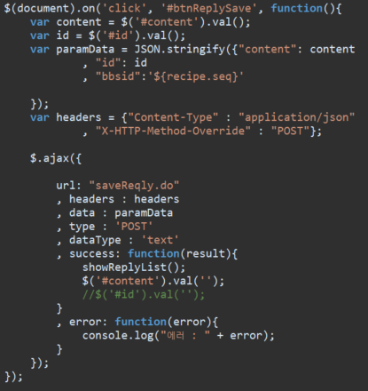
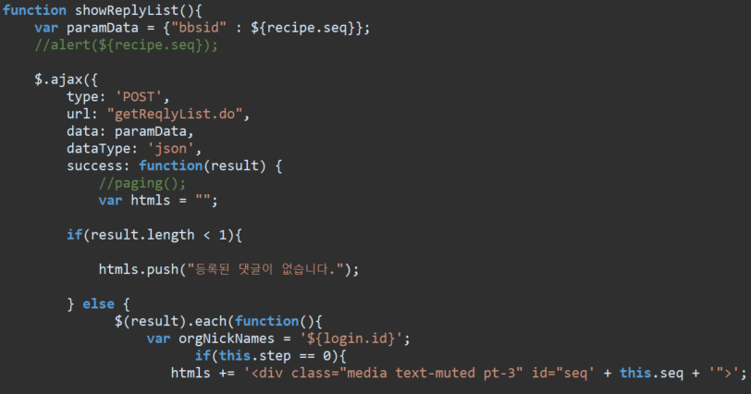
0
X
Recipe Detail_coment
page
댓글내용을 입력하고 등록버튼을 누르면
Ajax를 이용하여 새로고침없이 바로 댓글 리스트에 글이 올라갑니다.
댓글에 답글을 클릭하면 내용이없고 step값이 1인 댓글이 만들어지고 댓글내용을
입력후 저장버튼을 누르면 대댓글이 만들어집니다.
댓글 수정, 삭제버튼은 댓글을 작성한 본인에게만 버튼이 표시됩니다.

Slide 6
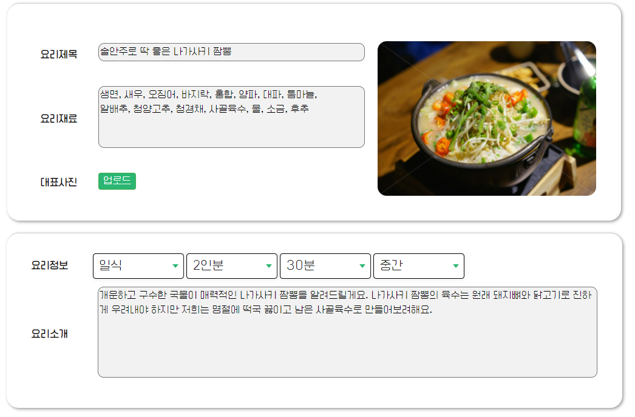
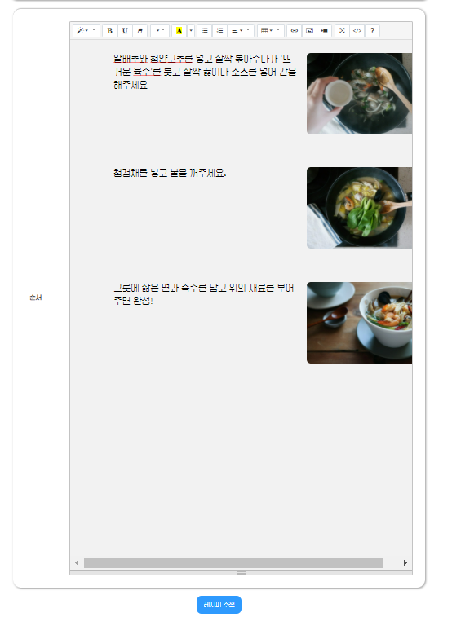
0
X
Recipe Update
page
레시피 등록시 저장된 요리제목, 대표이미지, 요리정보, 요리소개, 요리순서를 불러와서 정보들을 수정할수 있습니다. 실수로 빈칸인 상태에서 수정버튼을 누를시 경고창을 띄워
다시 입력하도록 알려줍니다.

